Slide 1

Not-so-Baby-Sharks Analysis
Vinicius de Melo Carvalho
Ironhack - 12/07/2019

Slide 2
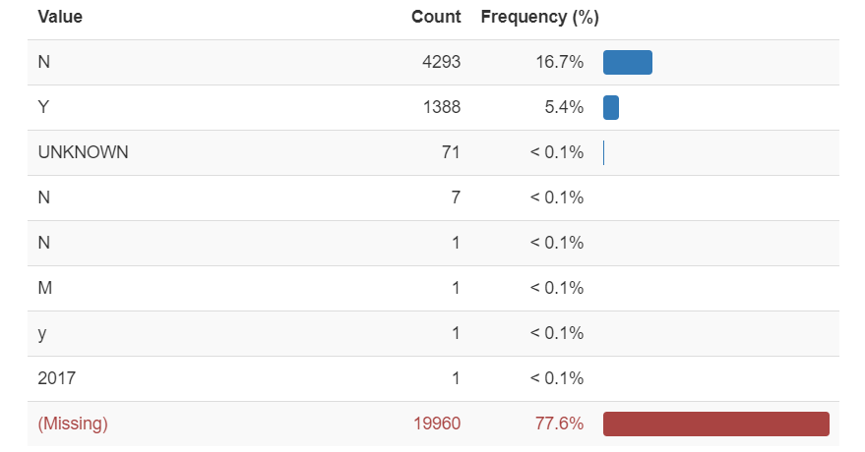
Pandas Profiling
18 colunas, 25.723 linhas
Missing Cells → 488.276 (79.1%)
Duplicate Rows → 19.411 (75.5%)
Variable Frequency
Ex: Fatal

Slide 3
Exclusão de Colunas:
Desnecessárias: pdf, href_formula, href, Year,
Nulas: Unnamed 22, Unnamed 23
Falta de Consistência: Case Number, Case Number.1, Case Number.2, original_order
Eliminação de Linhas Nulas (19.421)
Eliminação de Linhas Duplicadas (2)
Colunas Organizadas e Renomeadas
Date, Time, Country, Area, Location, Type, Activity, Name, Sex, Age, Injury, Fatal, Species, Source
Resultado: 6300 linhas e 14 colunas (2 adicionadas a seguir)

Slide 4
Valores Incorretos
Sex
Manter somente valores M ou F ou NaN
Fatal
Manter somente valores Y ou N ou NaN
Type
Converter Boat e Boatomg para Boating
Converter Questionable para Invalid
Boating
Unprovoked
Invalid
Provoked
Sea Disaster

Slide 5
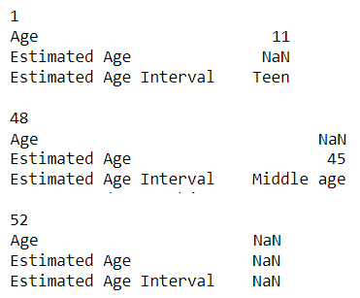
Age
Limpar coluna Age de valores com texto não numérico
Criar coluna Estimated Age
2 to 3 months
20s, 60’s, mid-40s
Adult, Teen, Elderly
Both 11
6 & 16, 6 or 16, 6 to 16
Criar coluna Estimated Age Interval
Kid 0-10
Teen 11-16
Young 17 a 21
Adult 22 a 40
Middle Age 41 a 59
Elderly >=60

